Slide 1
PUZZLE GAME
KELOMPOK 5
FITZ FREDERICO [535190068]
MATTHEW ONI [535190055]
UPIE FITRI NURQALBY [535200068]
TASYA SYAMSUDIN [535200073
MUHAMMAD ISNAINI SYAIFUDIN [535200070]

Slide 2
APA ITU PUZZLE ?
Puzzle adalah alat permainan yang terdiri dari kepingan-kepingan gambar atau angka yang terpotong-potong yang terdiri dari 4 atau lebih potongan dan apabila disusun akan menjadi sebuah gambar yang utuh.

Slide 3
JENIS-JENIS PUZZLE
Logic Puzzle Logic Puzzle adalah puzzle yang menggunakan logika. Contoh dari logic puzzle berupa grid puzzle.
Jigsaw Puzzle Jigsaw Puzzle adalah puzzle yang merupakan kepingan-kepingan. Disebut dengan Jigsaw puzzle karena alat untuk memotong menjadi keping disebut dengan jigsaw.
Mechanical Puzzle Mechanical Puzzle adalah puzzle yang kepingnya saling berhubungan. Contoh puzzle pada mechanical puzzle adalah Soma Cube dan Chinese wood knots.
Combination Puzzle Combination puzzle adalah puzzle yang dapat diselesaikan melalui beberapa kombinasi yang berbeda. contoh Combination Puzzle yaitu Rubik's Cube dan Hanoi Tower.

Slide 4
MANFAAT PUZZLE
Meningkatkan keterampilan kognitif
Keterampilan kognitif berhubungan dengan kemampuan untuk belajar dan memecahkan masalah. Melalui puzzle, kita akan mencoba memecahkan masalah yaitu menyusun gambar menjadi utuh. Dengan sedikit arahan, kita sudah dapat mengembangkan kemampuan kognitifnya dengan cara mencoba menyesuaikan bentuk, menyesuaikan warna, atau logika.

Slide 5
MANFAAT PUZZLE
Meningkatkan keterampilan sosial
Puzzle dapat dimainkan lebih dari satu orang dan jika puzzle dimainkan secara berkelompok tentunya butuh diskusi untuk merancang kepingan-kepingan gambar dari puzzle tersebut, maka hal ini akan meningkatkan interaksi sosial. Dalam kelompok, kitaakan saling menghargai, saling membantu dan berdiskusi untuk menyelesaikan masalah, sehingga akan tercipta suasana yang nyaman dan terciptanya interaksi ketika bermain.

Slide 6
MANFAAT PUZZLE
Melatih kemampuan nalar dan daya ingat dan konsentrasi
Puzzle yang berbentuk gambar atau angka akan melatih nalar. Melalui puzzle ini kita akan menyimpulkan di mana letak kepingan yang sesuai dengan logika. Saat bermain puzzle, akan melatih sel-sel otak agar mengembangkan kemampuan berpikir dan berkonsentrasi untuk menyelesaikan potongan-potongan kepingan gambar tersebut.

Slide 7
FITUR-FITUR PADA PUZZLE
01
02
03
INTRUCTION
LEADERBOARD
LEVEL
Pada fitur ini berisi instruksi tentang tata cara permainan puzzle.
Pada fitur ini berisi peringkat dari pemain yang telah puzzle .
Pada fitur ini berisi level mulai dari 2x2 sampai 9x9 untuk dipilih para pemain puzzle.

Slide 8
FITUR-FITUR PADA PUZZLE
04
05
06
SAVE
LOAD
SOLVE
Pada fitur ini digunakan untuk menyimpan permainan puzzle yang telah dilakukan sebelumnya.
Pada fitur ini digunakan untuk mengembalikan potongan angka puzzle ke tempat sebelumnya.
Pada fitur ini digunakan jika peserta tidak dapat menyelesaikan puzzle maka akan diselesaikan secara otomatis oleh komputer.

Slide 9
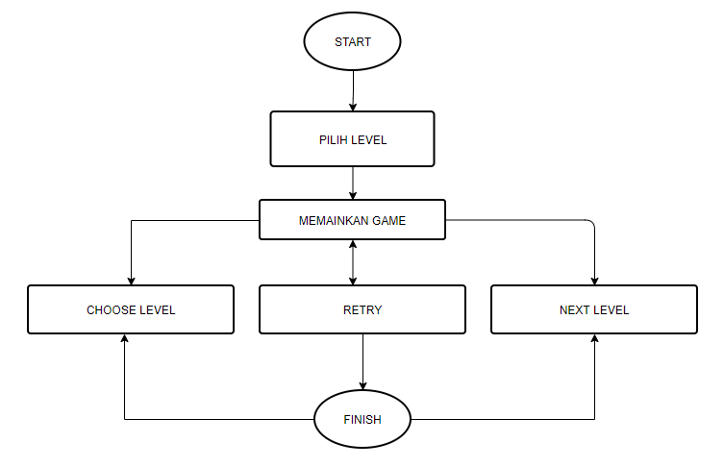

Slide 10
THANK YOU

